Slide 1
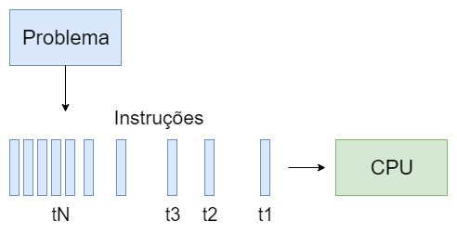
Programação Sequencial
Um programa é considerado programação sequencial quando este é visto como uma série de instruções sequenciais que devem ser executadas num único processador.

Slide 2
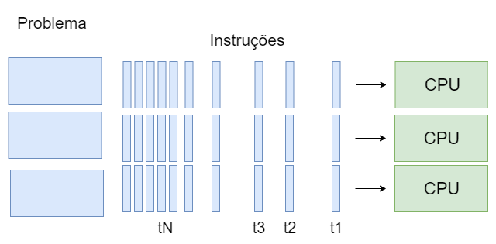
Programação paralela
Um programa é considerado programação paralela quando este é visto como um conjunto de partes que podem ser resolvidas concorrentemente. Cada parte é igualmente constituída por uma série de instruções sequenciais, mas que no seu conjunto podem ser executadas simultaneamente em vários processadores.

Slide 3
Problemas resolvidos com paralelismo
Meteorologia
Física
Biociência
Microeletrônica
CCO

Slide 4
Aplicações Comerciais
Mineração de dados
Exploração de petróleo
Busca na web
Computação para realidade virtual

Slide 5
Paralelismo
Porque utilizar ?
Grandes desafios
Tempo/Dinheiro
Problemas grandes
Limitação no sequencial

Slide 6

Concorrência ou Paralelismo Potencial
Quando um programa possui tarefas que podem ser executadas em qualquer ordem, sem alterar seu resultado final.

Slide 7
Paralelismo Implícito e Explicito
Paralelismo Implícito
Paralelismo Explicito
Responsável: Sistema operacional
Vantagem: Abstração de dados, soluções mais genéricas
Desvantagens: Muito genérico, dificilmente se consegue uma solução muito performática
Responsável: Programador
Vantagens: Poder maior pois o programador possui maior controle
Desvantagens: Complexo

Slide 8
Computação Paralela
1- vários processadores em uma CPU
2- vários computadores em rede
3- Combinação 1 e 2

Slide 9
Taxonomia de Flynn
A taxonomia de Flynn abrange quatro classes de arquiteturas de computadores:
- SISD (Single Instruction Single Data)
- SIMD (Single Instruction Multiple Data)
- MISD (Multiple Instruction Single Data)
- MIMD (Multiple Instruction Multiple Data)

Slide 10
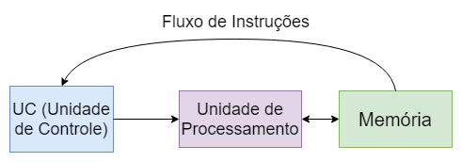
SISD (Single Instruction Single Data):
Possui apenas um fluxo de instrução e de dados, de modo que apenas uma operação é feita por vez. Puramente sequencial.
Exemplo : Máquina de von Neumann

Slide 11
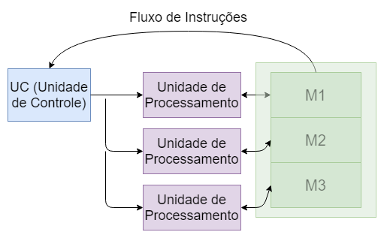
SIMD (Single Instruction Multiple Data):
Máquinas desse tipo possuem apenas um fluxo de instrução, mas possuem múltiplas unidades de cálculo. Isso significa que a máquina é capaz de executar uma mesma instrução em um conjunto de dados de maneira simultânea.

Slide 12
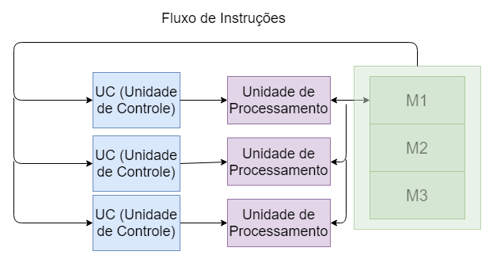
MISD (Multiple Instruction Single Data):
Neste caso, múltiplas unidades de controle executando instruções distintas operam sobre o mesmo dado.

Slide 13

MIMD (Multiple Instruction Multiple Data):
esta classe é bastante genérica envolvendo o processamento de múltiplos dados por parte de múltiplas instruções. Neste caso, várias unidades de controle comandam suas unidades funcionais, as quais tem acesso a vários módulos de memória. Qualquer grupo de máquinas operando como uma unidade (deve haver um certo grau de interação entre as máquinas) enquadra-se como MIMD. Alguns representantes desta categoria são os servidores multiprocessados, as redes de estações e as arquiteturas massivamente paralelas.

